Slide 1
网络与信息安全技术研究团队介绍
2015.01.30
哈尔滨工业大学（威海）
网络与信息安全技术研究团队

Slide 2

云平台应用部署情况
可运行的应用有：
DNS探测引擎（有部分结果，存在丢包问题）
可对外服务DNS探测引擎（有部分结果，存在丢包问题）
网络性能探测（经探测，75%情况下丢包率达100%）
域名解析依赖关系探测（90%以上结果为timeout）
哈尔滨工业大学（威海）网络与信息安全技术研究团队

Slide 3
研究概况-信息发布平台

Slide 4
域名解析依赖关系探测
域名解析依赖关系探测
选取Alexa top 100万域名
根据域名的权威服务器及父服务器关系探测的结果，得到可解析模型和故障模型
根据域名解析依赖的拓扑图，赋予相应的权值，从而得出关键域及关键服务器
统计分析了域名解析依赖关系拓扑图

Slide 5
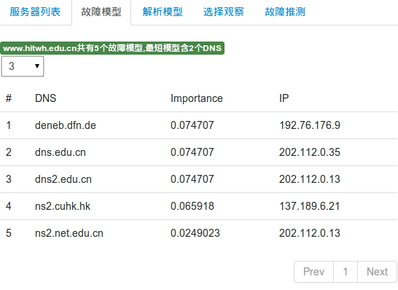
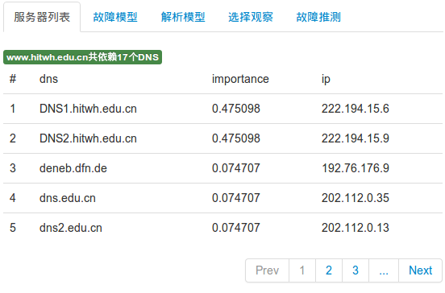
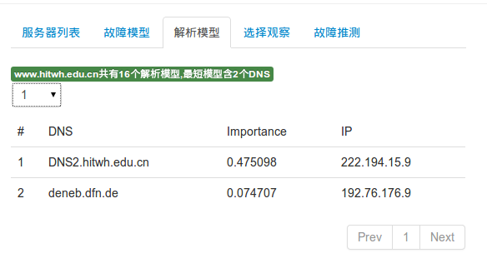
关键域名服务器集合自挖掘

Slide 6
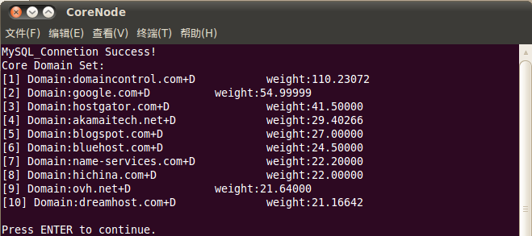
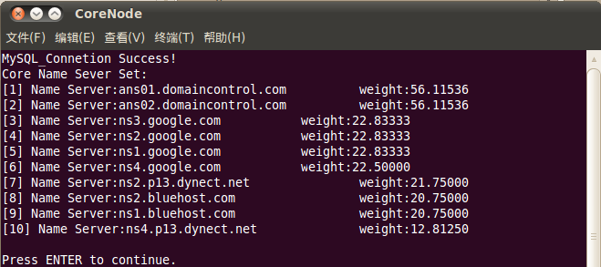
域名体系核心域与服务器析取

Slide 7
域名解析依赖关系统计分析
项目 | 数量（个）
域名数量 | 738,640
所用权威 服务器总数 | 4,162,729
平均域名 所用服务器 | 5.6
项目 | 数量（个）
域名数量 | 738，640
依赖图中总数 | 5，415，274
顶级结点总数 | 1，287，263
所有结点总数 | 6，702，537
依赖图平均 | 7.33
顶级平均 | 1.74
总平均 | 9.07
依赖图最大 | 126
顶级最大 | 15
总最大 | 131
依赖图最小 | 1
顶级最小 | 1
总最小 | 2

Slide 8
获取使用CDN网站的A记录
获取使用CDN网站的A记录
为了进行重点域名防护，需要获得重点域名的所有A记录
由于CDN的使用，不同地区获得的A记录不同
所以需要使用全国各地各大运营商的探测点进行探测
此处将探测得到的全国DNS递归服务器作为探测点，提出此方案

Slide 9
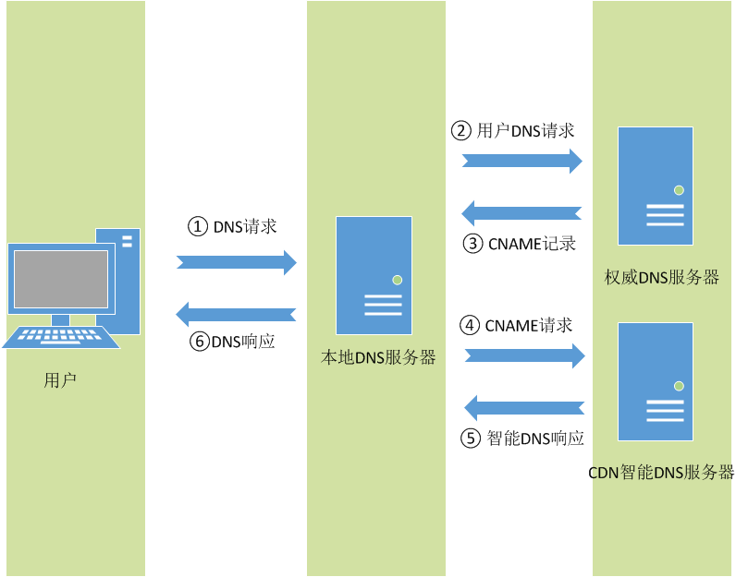
用户登录使用CDN网站的过程

Slide 10
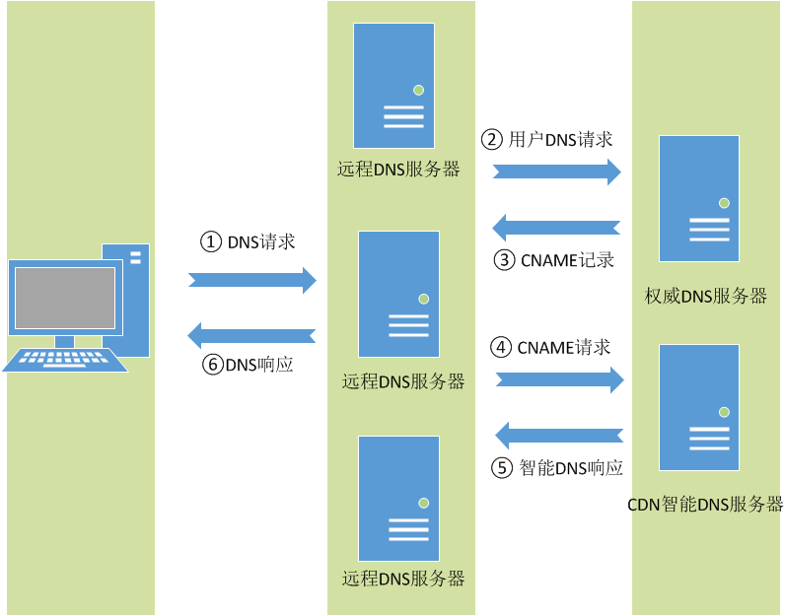
获取使用CDN网站A记录的方案

Slide 11
研究概况-信息发布平台

Slide 12
DNS分布探测
DNS分布探测
对全国所有IP进行DNS探测
现有探测点： 北京、山东、江苏、上海探测
判断DNS服务器类型
统计分析运营商、地理位置分布
山东省、山西省、江苏电信、上海联通电信IP已探测
数据分析以山东省为例

Slide 13
DNS分布探测

Slide 14
DNS分布探测
序号 | 运营商 | 个数
1 | 电信 | 15865
2 | 联通 | 66547
3 | 教育网 | 154
4 | 天地网联 | 7
5 | 广电网 | 8

Slide 15
DNS分布探测

Slide 16
DNS分布探测
80个全部为教育网DNS服务器

Slide 17
研究概况-信息发布平台

Slide 18
可提供服务DNS服务探测
可对外服务DNS探测
通过dig、nslookup和DNS组包发送域名解析请求分别进行可提供服务DNS探测
为其他DNS数据探测提供基础数据

Slide 19
可提供服务DNS服务探测

Slide 20
可提供服务DNS服务探测
dig、nslookup和DNS组包得到的可提供服务DNS结果不同
数据来源：对山东省6787个探测得到的DNS进行可对外提供服务验证
原因分析：
dig命令在发送请求包时，默认设置AD标志位为1（倘若AD标志位为1，只有支持DNSSEC协议的服务器才会响应）
而DNS组包时一般未将AD标志置为1
序号 | 方法 | 结果
1 | dig | 632
2 | nslookup | 801
3 | DNS组包 | 801

Slide 21
研究概况-信息发布平台

Slide 22
DNS权威服务器配置探测
DNS权威服务器配置探测
选取Alexa top国内500域名
对域名的权威服务器及父服务器关系进行探测
以及其NS记录，SOA记录，MX记录进行探测
同时判断是否支持TCP连接

Slide 23
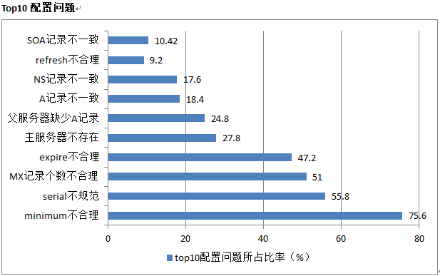
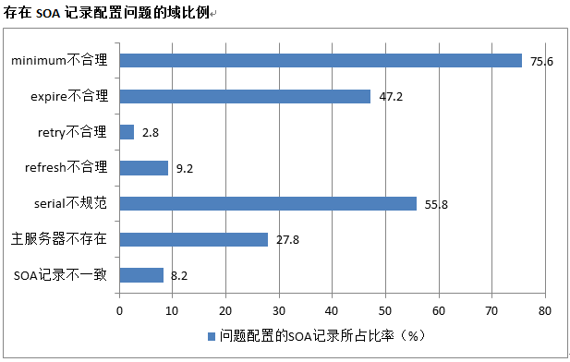
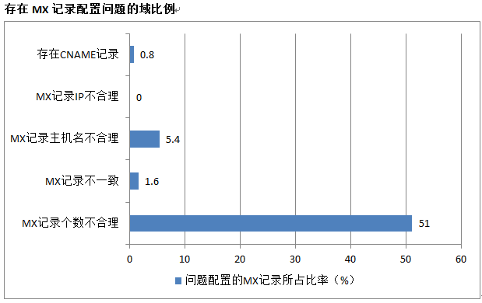
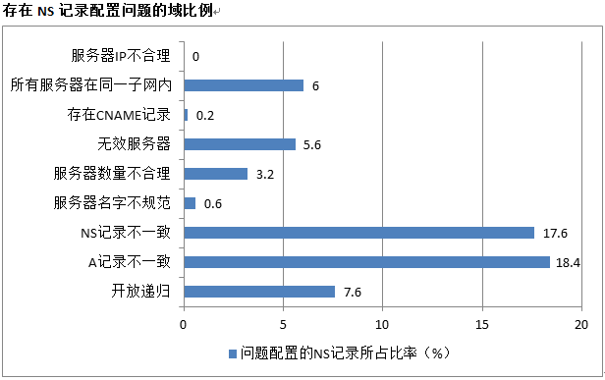
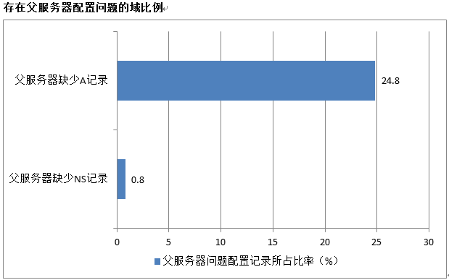
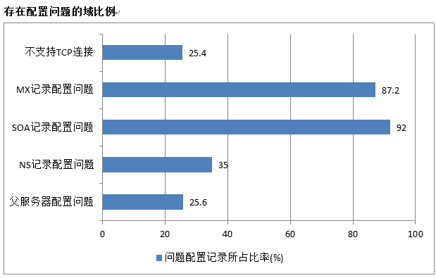
DNS权威服务器配置探测

Slide 24
DNS递归服务器配置探测
DNS递归服务器配置探测
对全国所有可对外服务递归服务器进行探测
对这些服务器进行探测判断是否支持以下协议：DNSSEC、TCP、EDNS0
选取山东620个递归服务器

Slide 25
DNS递归服务器配置探测
是否支持TCP协议 | 服务器个数
支持 | 264
不支持 | 285
无响应 | 71
共计 | 620
是否支持EDNS0协议 | 服务器个数
支持 | 161
不支持 | 386
无响应 | 73
共计 | 620
是否支持DNSSEC协议 | 服务器个数
支持 | 63
不支持 | 479
无响应 | 78
共计 | 620

Slide 26
研究概况-信息发布平台

Slide 27
DNS权威服务器版本及漏洞探测
DNS权威服务器版本及漏洞探测
选取Alexa top国内500域名
统计DNS软件、版本及其漏洞情况

Slide 28
DNS权威服务器版本及漏洞探测
DNS软件 | 个数
DNSPod | 1275
万网 | 272
Bind | 187
ZDNS | 45
PowerDNS | 20
UltraDNS Resolver | 5
MyDNS | 3
Microsoft DNS | 1
其他 | 1075
共计 | 2883
Bind版本 | 服务器个数
Bind8 | 43
Bind9 | 138
未知 | 8
共计 | 189
有无漏洞 | 服务器个数
有漏洞 | 121
无漏洞 | 60
未知 | 8
共计 | 189

Slide 29
DNS递归服务器版本及漏洞探测
DNS递归服务器版本及漏洞探测
对全国所有可对外服务递归服务器进行探测
统计DNS软件、版本及其漏洞情况
选取山东620个递归服务器

Slide 30
DNS递归服务器版本及漏洞探测
DNS软件 | 服务器个数
dnsmasq | 98
Bind | 46
Microsoft DNS | 17
西默dns | 12
EMN DNS | 3
wddns | 1
其他 | 44
共计 | 221
Bind版本 | 服务器个数
Bind8 | 3
Bind9 | 43
共计 | 46
有无漏洞 | 服务器个数
有漏洞 | 39
无漏洞 | 7
共计 | 46

Slide 31
研究概况-信息发布平台

Slide 32
DNS区域限制探测
验证地域对DNS探测结果是否有限制
上海电信
江苏电信
输入：上海电信运营商IP数据

Slide 33
研究概况-信息发布平台

Slide 34
DNS运营商限制探测
验证运营商对DNS探测结果是否有限制
江苏电信
江苏联通
输入：江苏联通、电信运营商IP数据

Slide 35
研究概况-信息发布平台

Slide 36
DNS递归服务器解析时延探测
DNS递归服务器解析时延探测
对全国所有可对外服务递归服务器进行探测
对这些服务器的解析时延进行探测
其中，解析时延=总时延-传输时延，即DNS递归服务器解析域名的平均时延
选用一定量域名，长期探测得到平均解析时延

Slide 37
研究概况-信息发布平台

Slide 38
DNS递归服务器正确率探测
DNS递归服务器正确率探测
对全国所有可对外服务递归服务器进行探测
对这些服务器的解析正确率进行探测
将请求DNS递归服务器得到的A记录，与域名解析依赖关系探测已有域名的A记录集合进行比对
选用一定量域名，长期探测得到平均解析正确率

Slide 39
研究概况-信息发布平台

Slide 40
网络性能探测
网络性能探测
探测本地到DNS服务器的网络性能
探测网络的平均路径长度、往返时延、时延抖动和丢包率
长期探测得到各项平均值
为后续DNS递归服务器智能选取提供基础数据

Slide 41
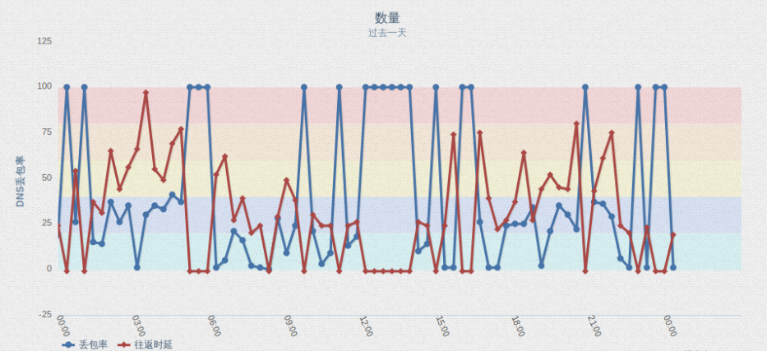
网络性能探测
探测本地到baidu.com的丢包率和往返时延
探测时间持续24小时

Slide 42
1 研究概况-信息发布平台

Slide 43
恶意域名获取与分析模型

Slide 44
1 研究概况-信息发布平台

Slide 45
DNS健康状况评估
DNS健康状况评估
根据分布探测得到的全国递归服务器，以及DNS递归服务器配置、版本及漏洞探测结果
建立DNS健康状况模型，得到DNS健康状况评估值
暂定采用AHP层次分析法进行建模

Slide 46
DNS信息探测
DNSSEC协议支持情况
TCP协议支持情况
EDNS0协议支持情况
DNS递归服务器配置探测
DNS
健康状况评估
软件版本
漏洞
DNS递归服务器版本及漏洞探测

Slide 47
探测结果归一化
探测分类 | 探测内容 | 探测结果 | 归一化后结果
配置探测 | DNSSEC | 是 | 1
 |  | 否 | 0
 |  | 超时 | 0
 | TCP | 是 | 1
 |  | 否 | 0
 |  | 超时 | 0
 | EDNS0 | 是 | 1
 |  | 否 | 0
 |  | 超时 | 0
版本及漏洞探测 | 版本 | 稳定版 | 1
 |  | 开发版 | 1/2
 |  | 废弃版，寿命终止 | 0
 | 漏洞 | 设低危，中危，高危漏洞个数分别为a,b,c *漏洞最多的版本漏洞个数最多为17个 0.6*(1-a/17)+0.3*(1-b/17)+0.1*(1-c/17)

Slide 48
健康状况模型层次关系

Slide 49
相对重要性标度
标度 | 含义
1 | 表示两个因素相比，具有同样重要性
3 | 表示两个因素相比，一个因素比另一个因素稍微重要
5 | 表示两个因素相比，一个因素比另一个因素明显重要
7 | 表示两个因素相比，一个因素比另一个因素强烈重要
9 | 表示两个因素相比，一个因素比另一个因素极端重要
2,4,6,8 | 上述两相邻判断的中值
倒数 | 因素i与j比较的判断a_{ij，}则因素j与i比较的判断a_{ji}=1/a_{ij}

Slide 50
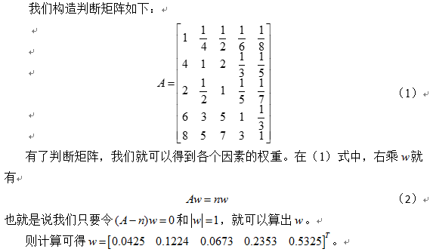
计算判断矩阵及权重向量

Slide 51
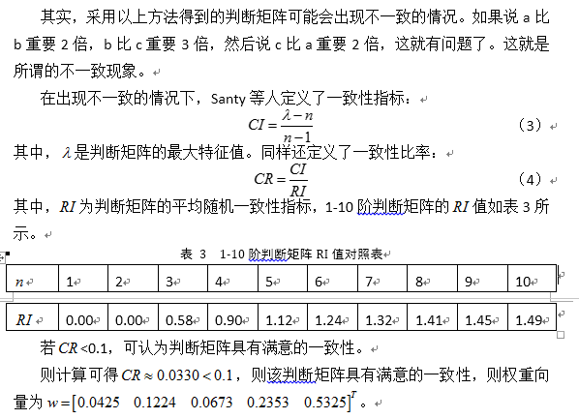
一致性检验

Slide 52
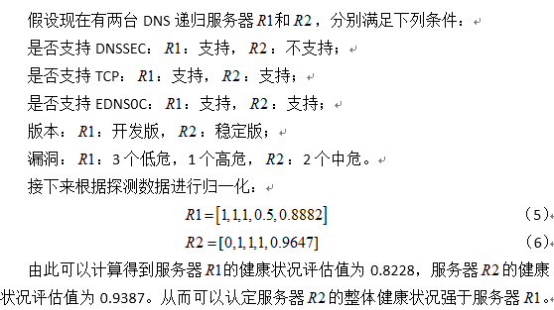
举例分析

Slide 53
结束
谢谢
Q&A

